Slide 1

Алгоритмические языки программирования: +79851575504 kolesnikov@bmstu.ru
Язык: C#
Лекций: 15
Лабораторных работ:15
Форма сдачи: экзамен.
План лекций:
Введение. Архитектура .Net. Типы данных. Работа со строками. Классы. Структуры. Перечисления
ООП в C#. Наследование. Виртуальные мтеоды. Модификаторы доступа. Сокрытие методов.
Операторы. Преобразование типов. Упаковка и распаковка. Перегрузка операторов.
Массивы. Итераторы. Индексаторы. Нумераторы. Диапазоны. SPAN. Пулл массивов.
Делегаты. События. Коллекции. Список. Словарь. Производительность операций на коллекциях.
LINQ.
Обработка исключений. Встроенные типы исключений. Exception Properties. Повторный выброс.
Стек. Куча. Значимые и ссылочные типы. GC. IDisposable. Файловая система. JSON.
Параллельное программирование. Parallel. Асинхронное программирование. Async/await.
Entity Framework Core. Соглашения. Аннотации. Fluent API.
Работа с сетью, сокеты, TCP/UDP, Веб сервисы, REST, SignalR
ASP.Net Core. Маршрутизация. ASP.NET Core MVC.. Razor, Blazor
/14. Разработка под мобильные платформы. Xamarin. Xaml. Bindings. Navigation. MVVM. Realm.
15. Шаблоны и парадигмы разработки. SOLID. DRY. KISS. Строитель. Фабрика. Одиночка. Адаптер.

Slide 2
Лекция #1
Введение. Архитектура .NET. Компиляция кода.CLR. Сборка. Шаблоны проектов VS. Аргументы командной строки. Типы данных. Nullable типы. Константы. Работа со строками. Правила именования переменных. Директивы препроцессора. Классы. Структуры. Перечисления. REF in OUT.

Slide 3
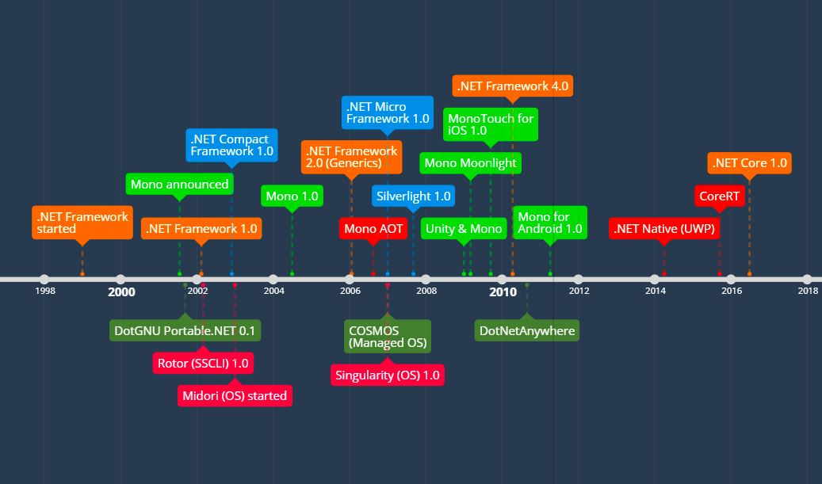
Эволюция .Net

Slide 4
Эволюция .Net
.NET Framework | Полная версия платформы .NET для разработки приложений для ОС Microsoft Windows.
Mono/Xamarin | Реализация .NET с открытым кодом для Linux и Mac OS X. Развивается независимым сообществом разработчиков.
.NET Core 1.0(2016) .NET Core 2.0(2017) .NET Core 3.0(2019) .Net 5(2020) .Net 6(2021) .Net 7(2022) .Net 8(2023) .Net 9(ноябрь 2024) | Модульная, кроссплатформенная версия .NET от Microsoft с полностью открытым исходным кодом для MSWindows, Linux и Mac OSX. Изначально спроектирована так, чтобы платформенно-специфичных зависимостей было как можно меньше. Ориентирована на консольные и веб-приложения. При разработке большинство необходимых компонент приложения могут загружаться как отдельные модули через пакетный менеджер NuGet, что дает возможность уменьшить общий размер приложения. Из NET Core исключены — Windows Forms, WebForms, Windows Communication Foundation (WCF), Windows Presentation Foundation (WPF).

Slide 5
.NeT
Общеязыковая среда выполнения Сommon Language Runtime (CLR), под управлением которой выполняется код, и службы, которые можно использовать при выполнении.
Базовая библиотека классов .NET Framework Class Library ( другие термины - Base Class Library (BCL) или Framework Class Library (FCL)) - множество готовых типов (классов, интерфейсов и типов-значений), которые используются при разработке приложений. Большинство библиотечных типов можно использовать как базовые для определения пользовательских типов.
Замечание: Среда CLR имеет собственный номер версии.
Информацию о совместимости версий платформы .NET Framework и CLR можно найти в разделе MSDN “Версии и зависимости платформы .NET Framework”

Slide 6
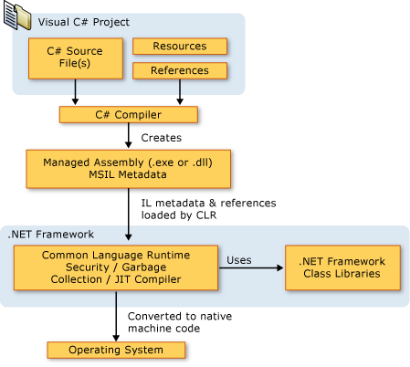
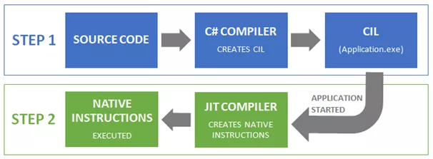
Компиляция и выполнение кода
Компиляторы преобразуют исходный код на языке C# в код Common Intermediate Language (CIL).
CIL представляет собой независимый от процессора набор инструкций (statements).
В процессе выполнения кода CIL (под управлением CLR) набор инструкций преобразуется в машинный код для конкретного процессора (native code).
Среда CLR предоставляет для каждой поддерживаемой компьютерной архитектуры один или несколько Just-in-time (JIT) компиляторов.

Slide 7
Компиляция кода в CIL
static void Main(string[] args)
{
foreach (string arg in args) Console.WriteLine(arg);
Console.WriteLine("Press Enter to continue");
Console.ReadLine();
}
.method private hidebysig static void Main(string[] args) cil managed
{
.entrypoint
// Code size 51 (0x33)
.maxstack 2
.locals init ([0] string arg,
[1] string[] CS$6$0000,
[2] int32 CS$7$0001,
[3] bool CS$4$0002)
IL_0000: nop
IL_0001: nop
IL_0002: ldarg.0
IL_0003: stloc.1
IL_0004: ldc.i4.0
IL_0005: stloc.2
IL_0006: br.s IL_0017
IL_0008: ldloc.1
IL_0009: ldloc.2
IL_000a: ldelem.ref
IL_000b: stloc.0
IL_000c: ldloc.0
IL_000d: call void [mscorlib]System.Console::WriteLine(string)
IL_0012: nop
IL_0013: ldloc.2
…

Slide 8
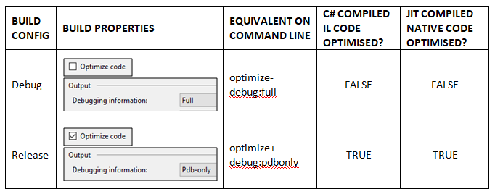
JIT оптимизация
private long Add(int a, int b)
{
return a + b;
}
public void MethodA()
{
var r = Add(a, b);
}
Компилятор JIT, скорее всего, выполнит встроенное расширение. Он заменит вызов метода Add() телом данного метода:
public void MethodA()
{
var r = a + b;
}

Slide 9
Общеязыковая среда выполнения clr
JIT компиляторы
Сборщики мусора
Загрузчик классов
Взаимодействие с BCL
Обработка исключительных ситуаций
Взаимодействие с неуправляемым кодом (PInvoke, COM)
Поддержка многопоточности
Проверка типов
Обеспечение безопасности
Поддержка отладки

Slide 10
сборка(assembly)
Сборка - исполняемое под управлением CLR приложение или библиотека с типами и/или ресурсами.
Когда компилятор создает код MSIL, одновременно создаются метаданные -бинарная информация, которая добавляется в переносимый исполняемый файл (portable executable file – PE-файл).
Метаданные содержат полную информацию о сборке:
Описание сборки:
имя, версия, региональные стандарты (culture), ключ издателя (public key).
типы, определенные в сборке.
другие сборки, на которые ссылается данная сборка.
права (security permissions), необходимые для выполнения сборки.
Описание каждого типа, определенного в приложении:
имя, видимость, базовый класс, реализованные интерфейсы.
члены класса (методы, свойства, поля, события, вложенные типы).

Slide 11
сборка(assembly)
Cборка – минимальная единица повторного использования, управления версиями и безопасностью. Может распространяться простым копированием.
Может состоять из одного или нескольких файлов. По умолчанию компилятор создает однофайловую сборку. Для создания многофайловых сборок используется компоновщик AL.exe, который запускается из командной строки.
Сборка может использоваться (share) несколькими приложениями одновременно. Для этого она должна находиться в глобальном кэше сборок (Global Assembly Cache – GAC).
В процессе выполнения приложения в память загружаются только необходимые сборки.
Можно программно получить всю информацию о сборке, используя механизм отражения (reflection).
Можно явно загрузить сборку, например, для того, чтобы получить информацию о сборке.

Slide 12
Области видимости переменных
Поле класса находится в области видимости до тех пор, пока в области видимости находится содержащий его класс.
Локальная переменная находится в области видимости до тех пор, пока закрывающая фигурная скобка не указывает на конец оператора блока или метода, в котором она была объявлена.
Локальная переменная, объявленная в операторе for, while или подобном, находится в области действия в теле этого цикла.

Slide 13
Константы
Для значений, которые никогда не меняются, можно определить константу. Ключевое слово const.
Каждый раз, когда компилятор встречает константу, он заменяет её указанным значением.
Константы ​​должны быть инициализированы при объявлении. После того, как значение было присвоено, оно никогда не может быть перезаписано.
Значение константы должно быть вычисляемым во время компиляции.
Нельзя инициализировать константу значением, взятым из переменной.
Константы всегда неявно статичны.
Константы упрощают чтение ваших программ, заменяя магические числа и строки удобочитаемыми именами, значения которых легко понять.
Константы помогают предотвратить ошибки в ваших программах. Если вы попытаетесь присвоить другое значение константе, это вызовет ошибку.

Slide 14
Nullable типы
В C# 8 произошли изменения со ссылочными типами, поскольку большинство исключений, возникающих в .NET, относятся к типу NullReferenceException. Эти исключения возникают, когда вызывается ссылочный член данных, которому назначено значение null.
C# 8 были введены ссылочные типы, допускающие значение NULL, чтобы снизить такое количество ошибок.
Фактически запись “?” для значимых типов является упрощенной формой использования структуры System.Nullable<T>.
Структура Nullable<T> имеет два свойства:
Value - значение объекта
HasValue: возвращает true, если объект хранит некоторое значение, и false, если объект равен null

Slide 15
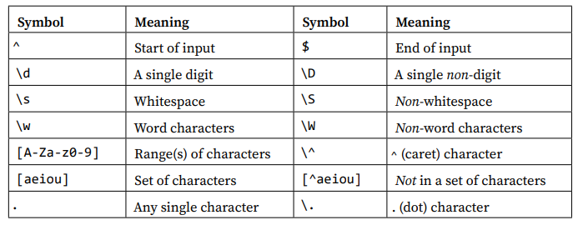
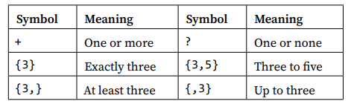
Regular Expressions
Регулярные выражения полезны для работы со строками, в частности проверки ввода пользователя. Это мощный инструмент потенциально сложных запросов. Почти все языки программирования поддерживают регулярные выражения и используют общий набор специальных символов для их определения.

Slide 16
Директивы препроцессора
Директивы | Описание
#region, #endregion | Используются для обозначения разделов стягиваемого исходного кода
#define, #undef | Используются для определения и отмены определения символов условной компиляции
#if, #elif, #else, #endif | Используются для условного пропуска разделов исходного кода (на основе указанных символов компиляции)

Slide 17
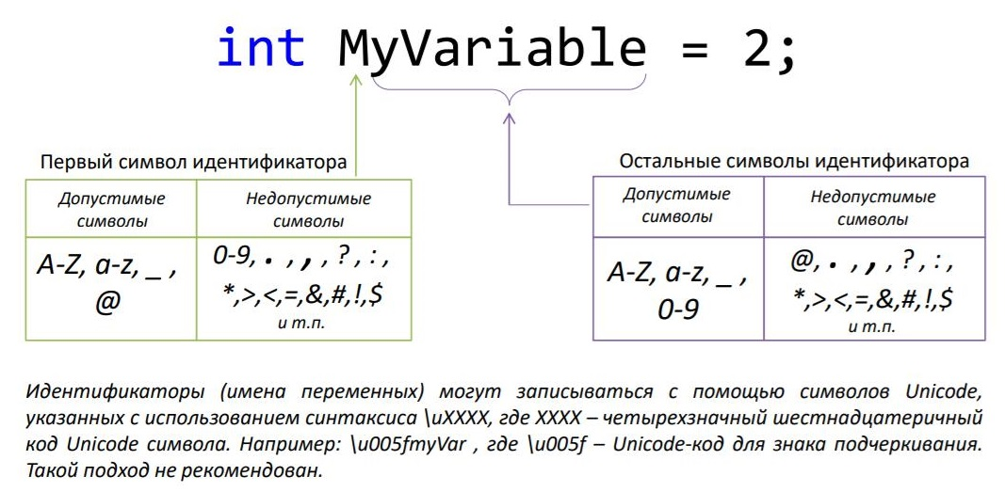
Правила именования переменных

Slide 18
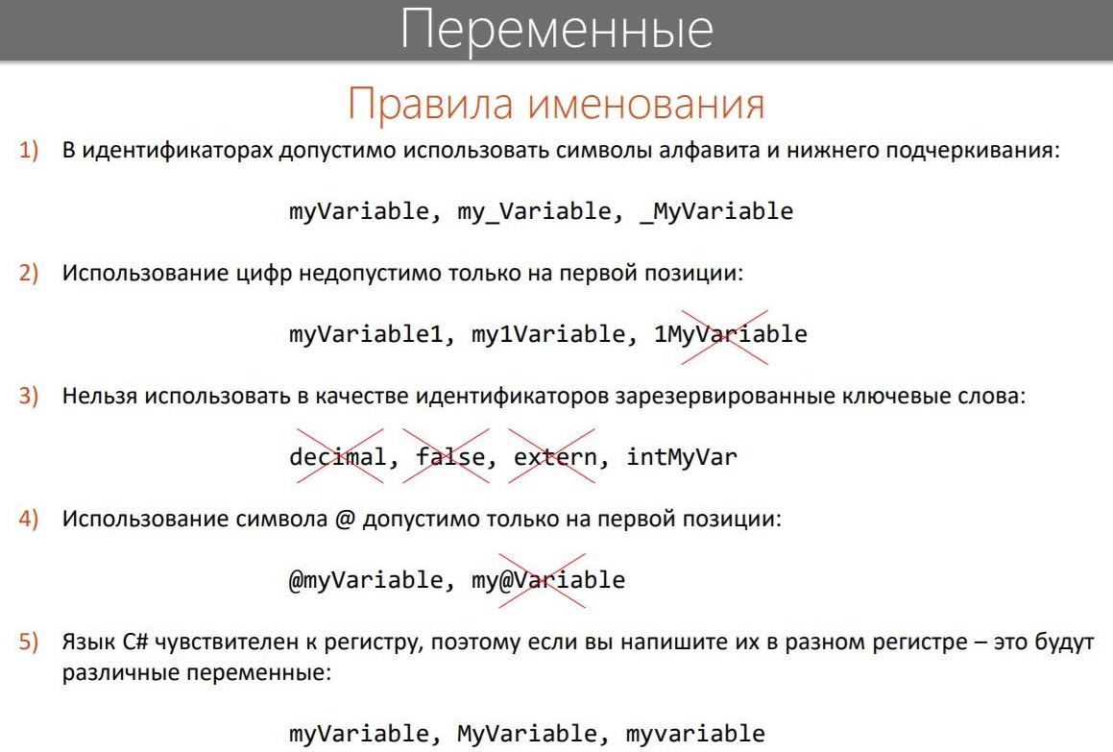
Правила именования переменных

Slide 19
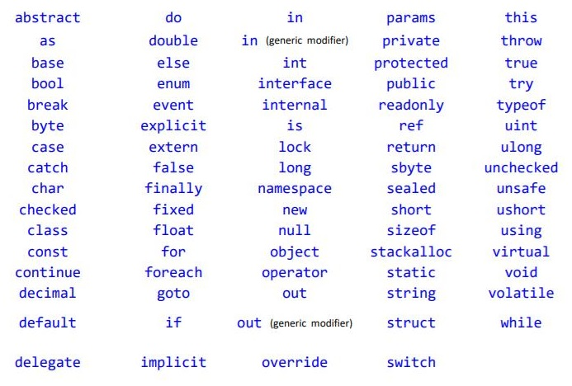
Правила именования переменных

Slide 20
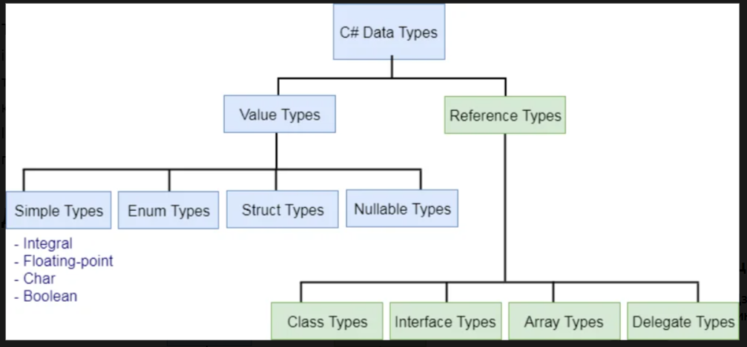
Значимые и ссылочные типы

Slide 21
классы
ЧЛЕН КЛАССА | ОПИСАНИЕ
Поле | Поле является элементом данных класса. Это переменная типа, который является членом класса.
Константа | Константы связаны с классом (хотя у них нет статического модификатора). Компилятор заменяет константы везде, где они используются, реальными значениями.
Метод | Методы — это функции, связанные с определенным классом.
Свойство | Свойства — это наборы функций, к которым клиент может получить доступ аналогично общедоступным полям класса. C# предоставляет специальный синтаксис для реализации свойств чтения и записи в ваших классах, поэтому вам не нужно использовать имена методов с префиксом Get или Set.
Конструктор | Конструкторы — это специальные функции, которые вызываются автоматически при создании экземпляра объекта. Они должны иметь то же имя, что и класс, к которому они принадлежат, и не могут иметь тип возвращаемого значения. Конструкторы полезны для инициализации.

Slide 22
ЧЛЕН КЛАССА | ОПИСАНИЕ
Индексатор | Индексаторы позволяют обращаться к вашему объекту так же, как к массивам.
Оператор | Операторы, в самом простом виде, представляют собой такие действия, как + или –. Когда вы складываете два целых числа, вы, строго говоря, используете оператор + для целых чисел. C# поддерживает перегрузку операторов
Событие | События — это члены класса, которые позволяют объекту уведомлять подписчика всякий раз, когда происходит что-то примечательное, например, изменение поля или свойства класса или какая-либо форма взаимодействия с пользователем. У клиента может быть код, известный как обработчик событий, который реагирует на событие.
Деструктор | Синтаксис деструкторов или финализаторов подобен синтаксису конструкторов, но они вызываются, когда среда CLR обнаруживает, что объект больше не нужен. Они имеют то же имя, что и класс, с предшествующей тильдой (~). Невозможно точно предсказать, когда будет вызван финализатор.
Деконструктор | Деконструкторы позволяют вам деконструировать объект в кортеж или другие переменные.
Тип | Классы могут содержать внутренние классы.

Slide 23
Структуры не поддерживают наследование. Вы можете реализовать интерфейсы структурами, но не наследоваться от другой структуры.
Структуры всегда имеют конструктор по умолчанию. С классом, если вы определяете конструктор, конструктор по умолчанию больше не генерируется. Структура всегда имеет конструктор по умолчанию.
С помощью структуры вы можете указать, как поля располагаются в памяти.
Структуры хранятся на стеке. Когда структура используется как объект (например, передается параметром), происходит упаковка, и значение также копируется в кучу.

Slide 24
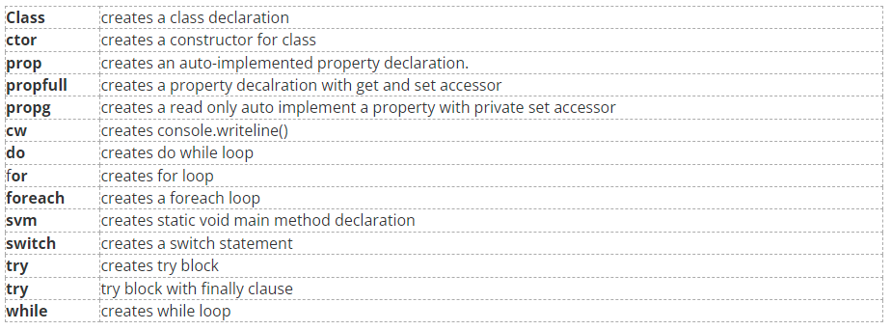
CODE Snippets

Slide 25
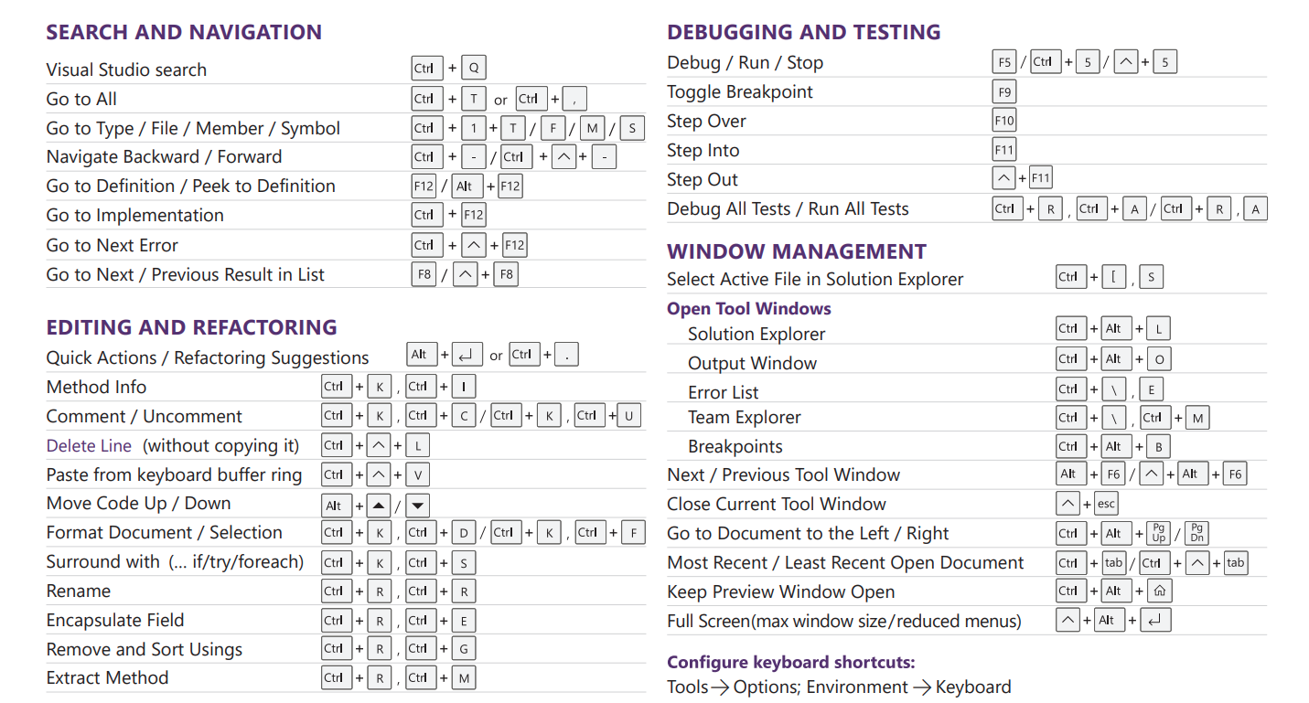
hotkeys

Slide 26
Вопросы для самоконтроля
Благодаря какому механизму можно использовать разные языки, например C# и F#, для написания приложений под .NET?
Что такое синтаксис директив верхнего уровня (top-level statements)
Как называется метод точки входа консольного приложения .NET?
Что следует ввести в командной строке для создания и выполнения исходного кода C#?
В чем разница между дословной и интерполированной строкой?
Как определить, сколько байтов в памяти использует некоторый тип, к примеру, double?
Какой символ разделяет аргументы консольного приложения?
В чем назначение конструктора и деконструктора?
В чем разница между свойством и автосвойством?

Slide 27
Источники и ресурсы
https://habr.com/ru/company/clrium/blog/466811/
https://forum.itvdn.com/t/urok-3-pravila-imenovaniya-peremennyh/3016
Visual Studio Code for Web: https://vscode.dev/
SharpLab: https://sharplab.io/
C# Online Compiler | .NET Fiddle: https://dotnetfiddle.net/

